Slide 1
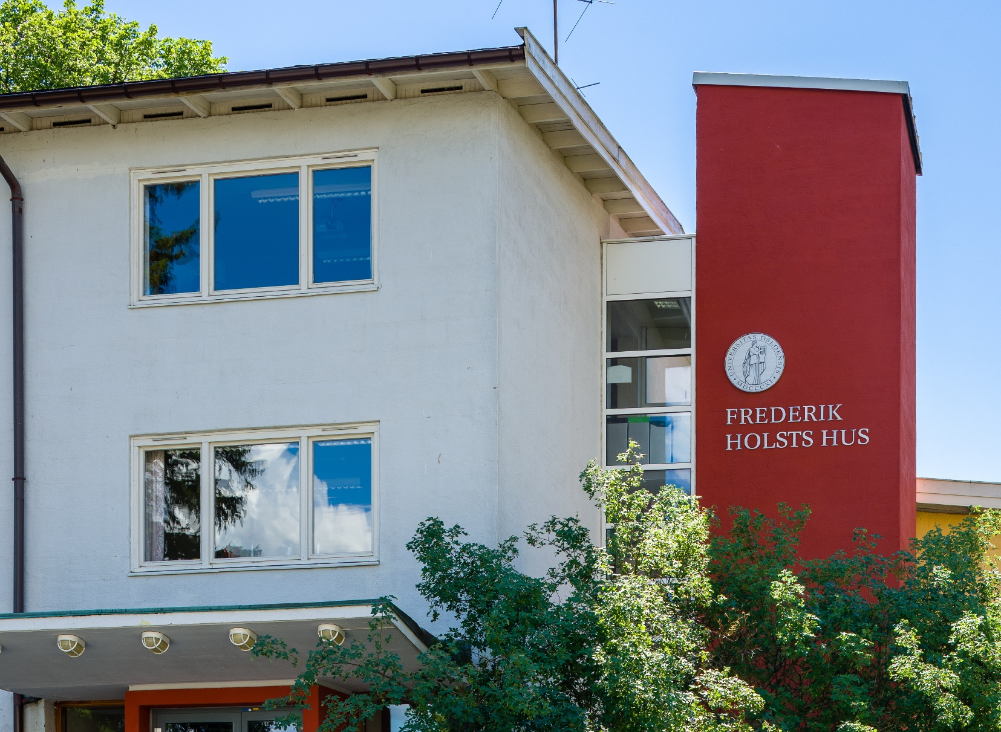

Det medisinske fakultet
Institutt for helse og samfunn
Status for prosjektplan for økonomikutt ved Helsam
Presentasjon på IDF-møte 17. februar 2025
Elin Olaug Rosvold, Instituttleder
Notes:
Innspillsmøte

Slide 2
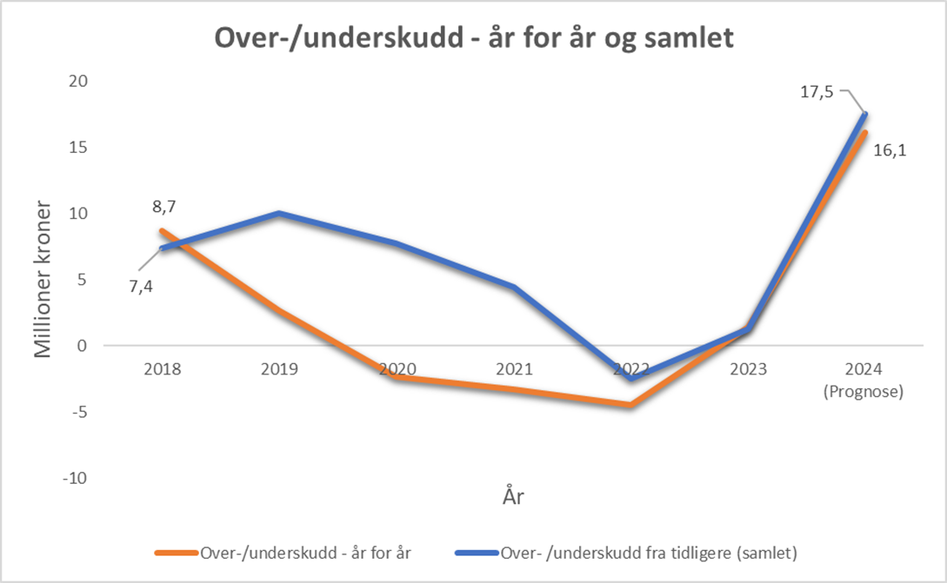
Hva ligger bak behovet for økonomikutt ?
Helsam har hatt underskudd 6 av 7 siste år
Nettobidraget fra forskningsaktivitet har balansert budsjettet
2024
Høy aktivitet har medført økt bemanning.- full effekt i 2024. Igangsatte tiltak for å se på studieportefølje og økonomi
Vår-24 forventet vi et underskudd:12,5 mill. pga kutt i tildeling, vekst i årsverk, høy lønnsvekst og redusert nettobidrag
Nettobidrag ble svakere enn antatt i budsjettet: Minus 8.mill ekstra: Underskudd på 20,5 mill.
Diftskostnadene ble vesentlig høyere enn antatt - øker underskuddet med ca. 5 mill.
Underskudd 2024: 26 mill. kroner
Underskudd
Overkudd

Slide 3
Innsparinger ved Helsam 2025-29
Mål: Budsjettbalanse innen 2029: Redusere aktivitet/utgifter. Øke inntekter
Tiltaksplan utarbeidet av Helsam og fakultetet desember 2024
14 tiltak: 4 prinsipper for balansert økonomi, 10 tiltak for endringer ved Helsam
*

Slide 4
Tiltak i planen
Studieprogramporteføljen
Bemanning og organisasjon
Ny studieprogramportefølje
Årsenhet i Helseøkonomi
Fryse opptak til masterstudiet i tverrfaglig
Vurdere nedleggelse av program
Legge ned interne doktorgradskurs
Fryse KD-finansierte PhD-stillinger
Ikke videreføre stillinger som ikke er besatt
Utarbeide bemanningsplan
Gjennomgå oppgaver og organisering av instituttadministrasjonen
Utarbeide ny økonomisk fordelingsmodell for Helsam

Slide 5
Arbeid med studieprogramporteføljen (bachelor og master, BM)
Arbeidsgruppe: Fungerende utdanningsleder (leder av gruppen), avdelingsledere og representant fra hhv studieadministrasjonen, tjenestemannsorganisasjonene og studentene)
Styringsgruppe: Studiedekan for BM-studiene, instituttleder, adm.leder og seksjonsleder studieadm
27.1. Rapport fase 1: Faglig profil for BM-studiene ved Helsam
19.2. Utkast hovedstruktur behandles av styringsgruppen
Utkast hovedstruktur sendes på høring ultimo februar
15.3 . Endelig hovedstruktur sendes fakultetet

Slide 6
Avklaringer før 15.3
Bestemme hvilke endringer som skal meldes til behandling i universistetsstyrets møte i juni
  Opprettelse av nytt/nye program
  Nedleggelse av program(mer)
Bestemme videre arbeid med detaljene i endrede studieprogrammer

Slide 7
Status øvrige ttiltak
Fryse KD-finansierte PhD-stillinger frem til 2028. Iverksatt.
Ikke videreføre stillinger som ikke er besatt. Iverksatt. Evt nyansettelser må avtales med fakultetet
Utarbeide bemanningsplan. Arbeidet starter etter at ny studieportefølje er klar.
Gjennomgå oppgaver og organisering av instituttadministrasjonen.
  Avventer studieportefølje. Starter med en gjennomgang av bemanningsplaner opp mot dagens oppgaver og bemanning.
  Kommer tilbake til IDF med mandat og plan for videre arbeid.
Utarbeide ny økonomisk fordelingsmodell for Helsam. Begrenset oppstart, avventer fordelingsmodell for fakultetet

Slide 8
Milepæler
Tiltak | Jan | Febr | Mars | April | Mai | Juni | Juli | Aug | Sept | Okt | Nov | Des
Årsenhet |  |  | X | X |  | X
Fryse KD-still | X
Fryse stillinger | X
Fryse THF | X
Ny portefølje |  | X | X | X |  | X
Nedlegge progr |  |  | X | X |  | X
Nedlegge HES |  | X
Bemanningsplan |  |  |  |  | X | X |  |  | X |  | X
Instituttadm. |  |  |  |  | X | X |  |  | X |  | X
Økonomimodell |  |  | X |  |  |  |  |  | X |  | X

Slide 9
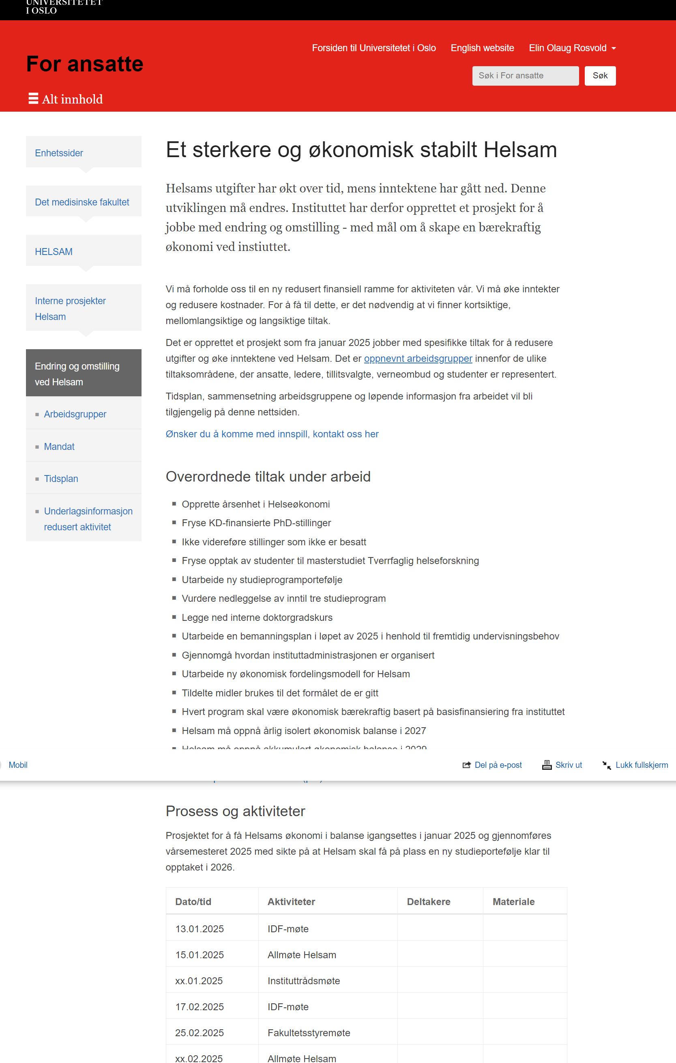
Kommunikasjonsplan
Nettside med oversikt over
  prosjektets overordnede mål
  arbeidsgrupper med mandat
  løpende oppdatering av informasjon
Fast post på avdelingsledermøtene og på avdelingsmøtene
Jevnlige allmøter
Oppdatere om prosjektet i
  instituttrådet
  IDF-møtene
  fakultetsstyremøtene på MED
I

Slide 10
Informasjonsmøter
Tiltak | Jan | Febr | Mars | April | Mai | Juni | Juli | Aug | Sept | Okt | Nov | Des
Allmøte | 15 | 20 | 20 |  | 27 |  |  |  | 24 | 28
IDF | 13 | 17 | 31 |  | 26 |  |  |  | 22 | 27
Instituttråd |  | 6 | 6 |  | 14 |  |  |  | 10 | 27
Fakultetsstyret |  | 25 |  | 8 |  | 3 |  |  | 30 |  | 4 | 16
Universitetsstyr. |  |  |  |  |  | 10

